Slide 1

Introduktion til de kinesiske tegn (Hanzi)

Slide 2
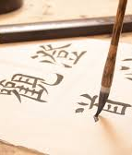
Hvorfor bør man lære kinesiske skrifttegn?

Slide 3
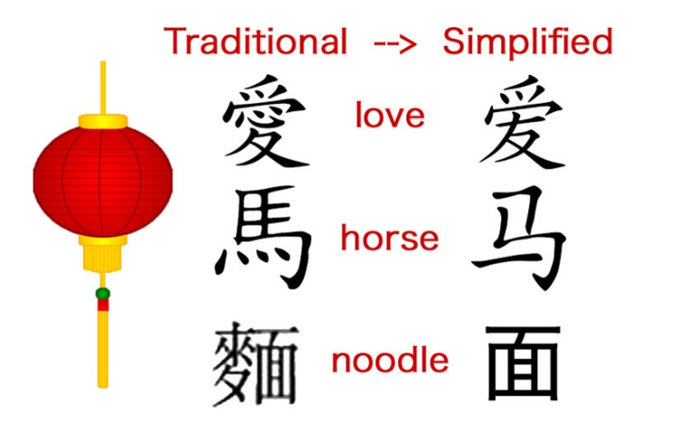

Slide 4
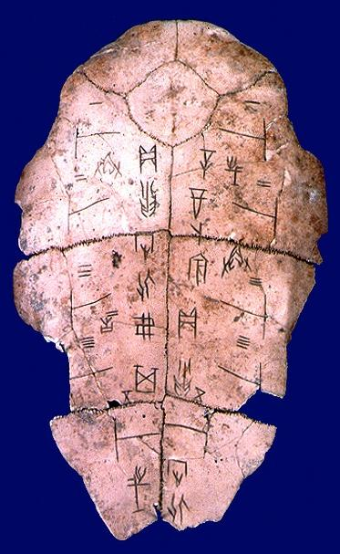
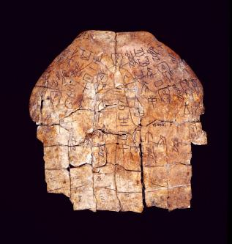

Slide 5
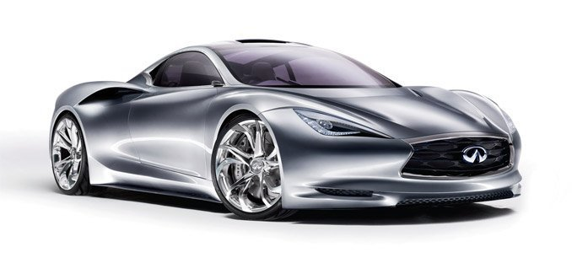
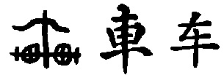
Fonetik (Alfabet) vs. Betydning (Piktogram)
BIL
车
(Chē)

Slide 6
人

Slide 7
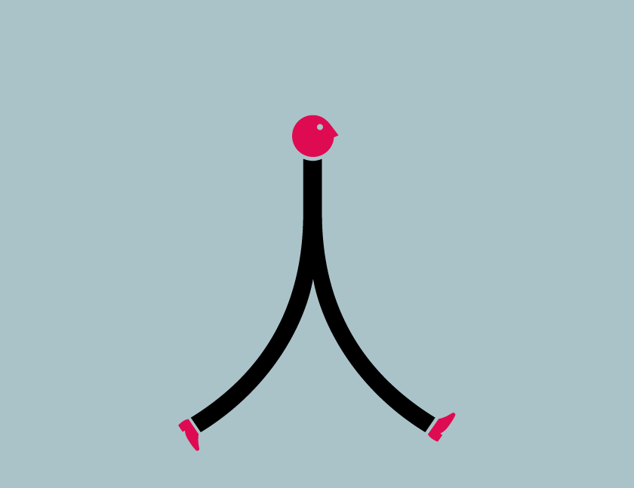
Rén = Menneske / Person

Slide 8
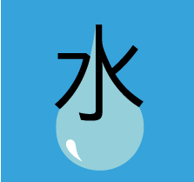
Shuǐ = Vand

Slide 9

Huǒ = Ild

Slide 10

Mǎ = Hest

Slide 11
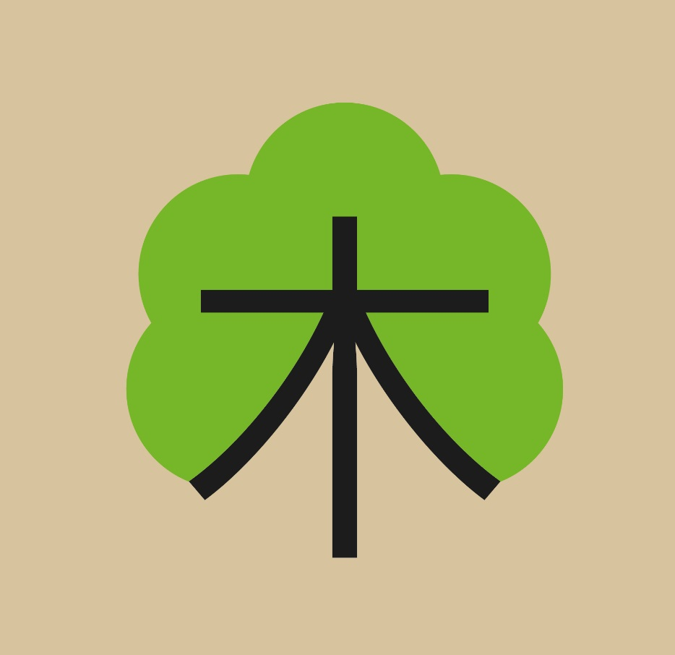
Mù = Træ

Slide 12

Xiū = At slappe af

Slide 13
Fra pinyin til tegn
God huskeregel: ét tegn pr. stavelse.
Eksempler:
shì (at være) = en stavelse → skal skrives med et tegn = 是
péngyou (ven) = to stavelser → skal skrives med to tegn = 朋友
Dānmàirén (dansker) = tre stavelser → skal skrives med tre tegn = 丹麦人

Slide 14
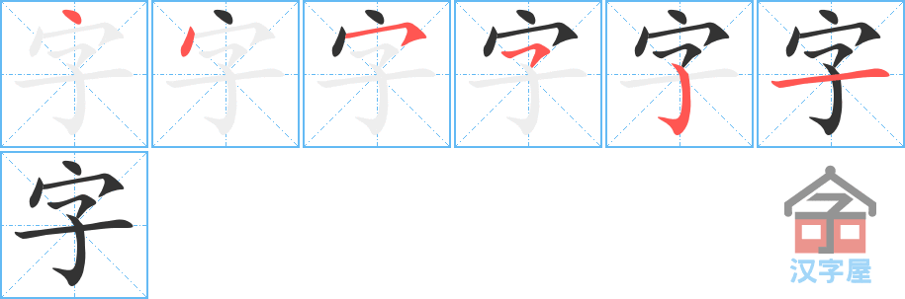
Strøj = 笔画 Bǐhuà

Slide 15
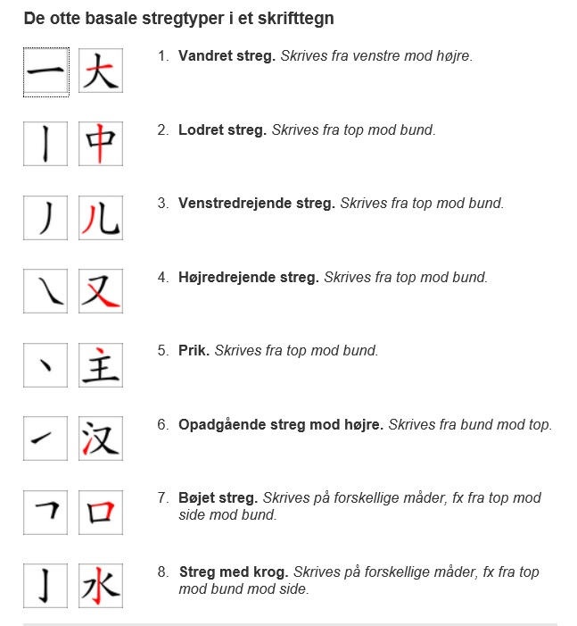

Slide 16
REGLER FOR STREGRÆKKEFØLGE I ET SKRIFTTEGN
Der findes otte basale regler for i hvilken rækkefølge de enkelte streger i et skrifttegn skal skrives, men de to absolut vigtigste er:
Fra top mod bund.
Fra venstre mod højre.

Slide 17
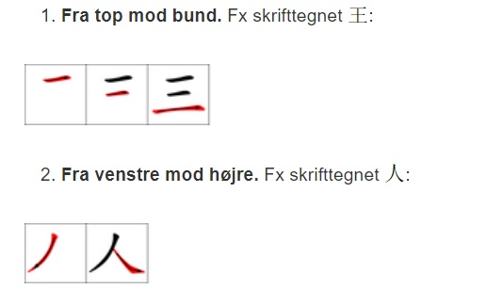
De otte basale regler for stregrækkefølge i et skrifttegn

Slide 18
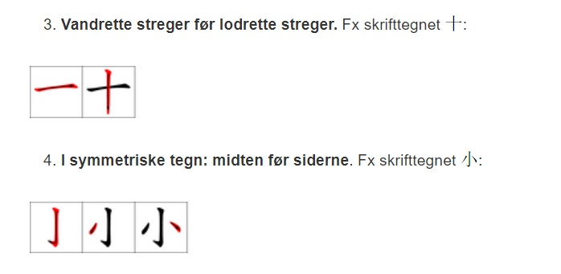
De otte basale regler for stregrækkefølge i et skrifttegn

Slide 19
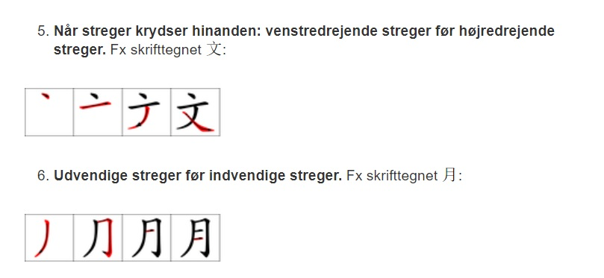
De otte basale regler for stregrækkefølge i et skrifttegn

Slide 20
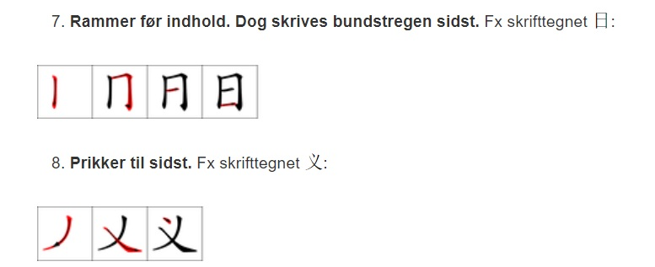
De otte basale regler for stregrækkefølge i et skrifttegn

Slide 21
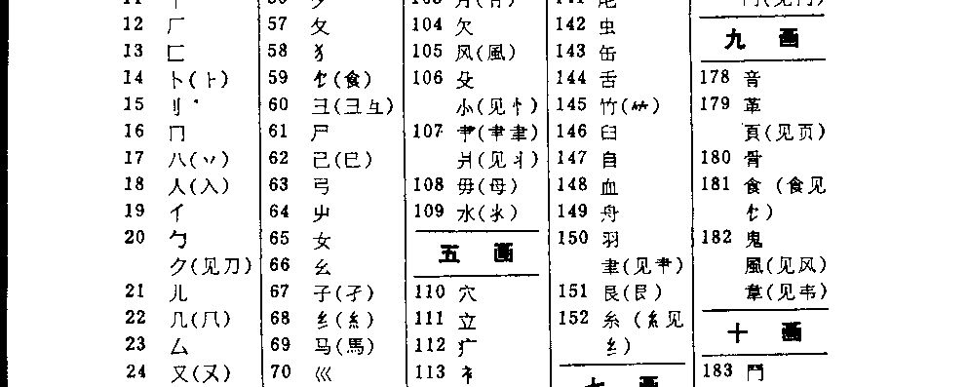

Komponenter = 偏旁 piānpáng

Slide 22
Komponenter – nøglen til at kunne læse tegn
Komponenter er skrifttegn, der kan fungere som byggeklodser til at danne andre skrifttegn.
Komponenter er, med få undtagelser, meningsbærende i sig selv, da de udgør en enhed, der både har betydning og udtale.
Komponenter er typisk simple skrifttegn, sammensat af få streger, og deres betydning og udtale har ofte relevans for de skrifttegn, de indgår i.
At kunne skrive og læse disse (relativt få) komponenter er en overkommelig opgave og en stor hjælp til at kunne forstå, huske og skrive de mange kinesiske skrifttegn, da alle 85.000 kinesiske skrifttegn er skabt af de kun 214 komponenter
Så hvis du lærer at spotte, genkende og huske komponenter så vil du meget hurtigere blive god til at læse tegn.

Slide 23
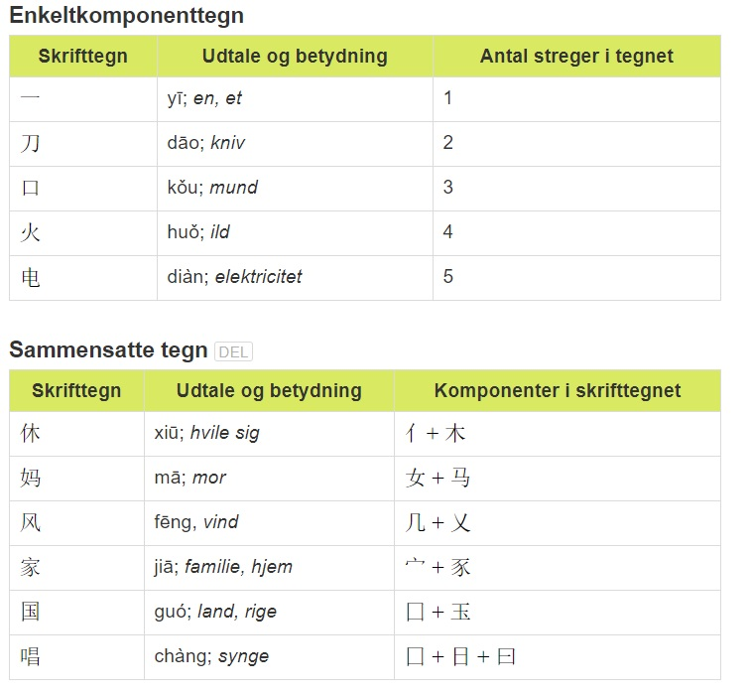

Slide 24
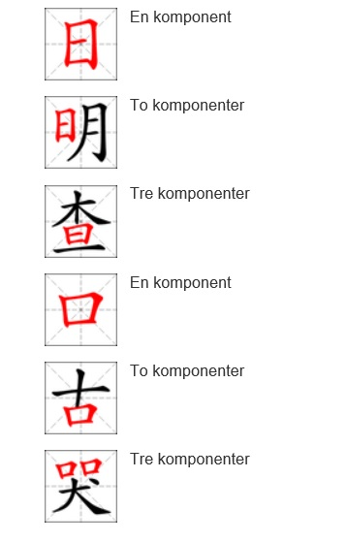

Slide 25
DET ESSENTIELLE
Strøj og stregrækkefølge: Vigtigst i forhold til at skrive tegn i hånden. MEN kan være nødvendigt at kunne når man slår tegn op som man ikke kender på f.eks. Pleco.
Komponenter: Er tegnenes byggesten. Derfor bør I have fokus på at kunne genkende dem, hvis I vil lære at læse tegnene og skrive dem på computer/telefon. Husk at et komponent er et tegn i sig selv (enkeltkomponenttegn). Det er ikke vigtigt at du kan huske hvad komponenter betyder, blot at du kan genkende dem, for så vil du også få lettere ved at genkende de tegn hvor komponenterne indgår.
Tegn = stavelse: Husk at et tegn svarer til en stavelse i et ord på kinesisk. Det kan være en stor hjælp at huske på i starten når du skal lære at læse tegn.

